Slide 1
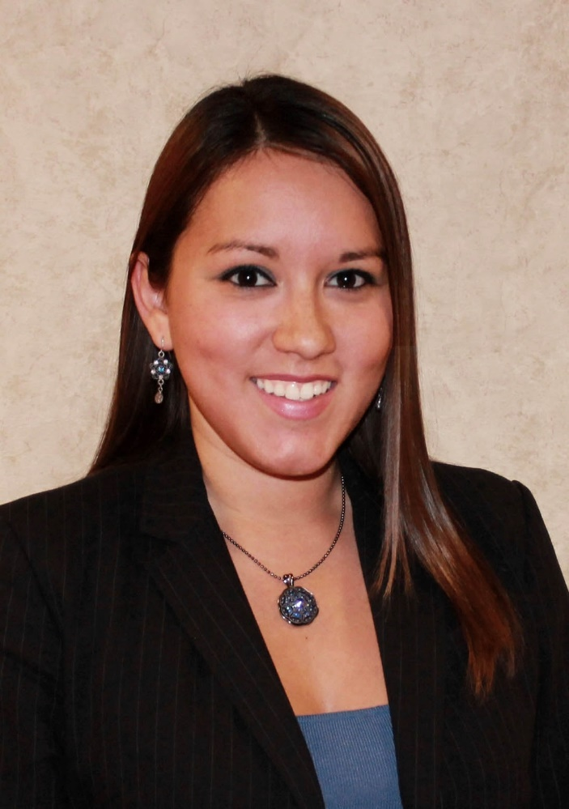




“Un regalo es un detalle único, por eso no debe haber dos iguales“
Resumen:
Es una profesional que trabaja de 8 am a 8pm, tiene un estilo de vida medio, no tiene mucho tiempo libre de lunes a viernes pero en algunas ocasiones los sábados le gusta visitar ferias donde hay arte independiente Es una persona detallista, al hacer búsqueda de un regalo no le gusta buscar en tiendas retail ya que los productos son hechos en grandes cantidades, es una persona muy alegre, con vibras positivas y proactiva.
Le gusta el trato personalizado y que los productos tengan una buena presentación.
Jazmín (32), contadora y voluntaria en organizaciones
Frustraciones:
No dispone de tiempo para salir a buscar un regalo.
Ha tenido malas experiencias haciendo compras online.
El producto no era igual al de las fotografías.
En algunas ocasiones el producto fue entregado mucho después.
Lo que mas valora:
Información detallada de cada producto
Originalidad para cada producto
Trato personalizado al hacer contacto
Compra online
Entrega del producto en lugar elegido por el comprador
Buena presentación del producto
Surco
Redes sociales:

